Slide 1




МИНИСТЕРСТВО НАУКИ И ВЫСШЕГО ОБРАЗОВАНИЯ РОССИЙСКОЙ ФЕДЕРАЦИИ федеральное государственное АВТОНОМНОЕ образовательное учреждение высшего образования «Национальный исследовательский ядерный университет «МИФИ» Димитровградский инженерно-технологический институт – филиал федерального государственного автономного образовательного учреждения высшего образования «Национальный исследовательский ядерный университет «МИФИ» (ДИТИ НИЯУ МИФИ)
Дипломный проект
Разработка веб приложения системы лояльности для ООО «АИС Город»
Выполнила: студентка группы АС-51
Т.И. Иванова
Руководитель: ст. преподаватель
Н.С. Казынбаев
Димитровград 2024

Slide 2

Цель проектной работы - разработка веб приложения системы лояльности для ООО «АИС Город»
Задачи
Изучение системы интернет-эквайринга
Изучить алгоритм работы систем интернет-эквайринга на примере проекта «АИС Город. Эквайринг»
Изучение системы личных кабинетов пользователей
Изучить проекты личных кабинетов оплаты ЖКХ ООО «РИЦ» и ООО «Айти Город»
Спроектировать систему лояльности ООО «АИС Город»
Спроектировать основные методы взаимодействия и работы проекта системы лояльности
Реализовать систему лояльности ООО «АИС Город»
Реализовать проект системы лояльности с учетом дальнейшей интеграции в систему ООО «АИС Город»
Протестировать разработанный продукт
Произвести тестирование проекта системы лояльности, оценить готовность к использованию

Slide 3













О компании ООО «АИС Город»
Продукты ООО «АИС Город»
Паспортный Стол
Региональная система ЖКХ
АИСКУЭ Приборный учет
Система Начислений
CRM Колл-центра
Диспетчерская Служба
BPM/ECM ЖКХ
КИТ
Партнеры ООО «АИС Город»

Slide 4



Алгоритм работы интернет-эквайринга
Запрос на создание заказа/ проверки статуса платежа
Валидация, внесение данных в базу эквайринга
Запрос в банк-эмитент для создание платежа/проверки статуса
Ответ от банка
Внесение данных в базу эквайринга
Ответ пользователю (ссылка для перехода на страницу оплаты/статус платежа)
Схема 1 – Схема работы простейшей системы интернет эквайринга

Slide 5
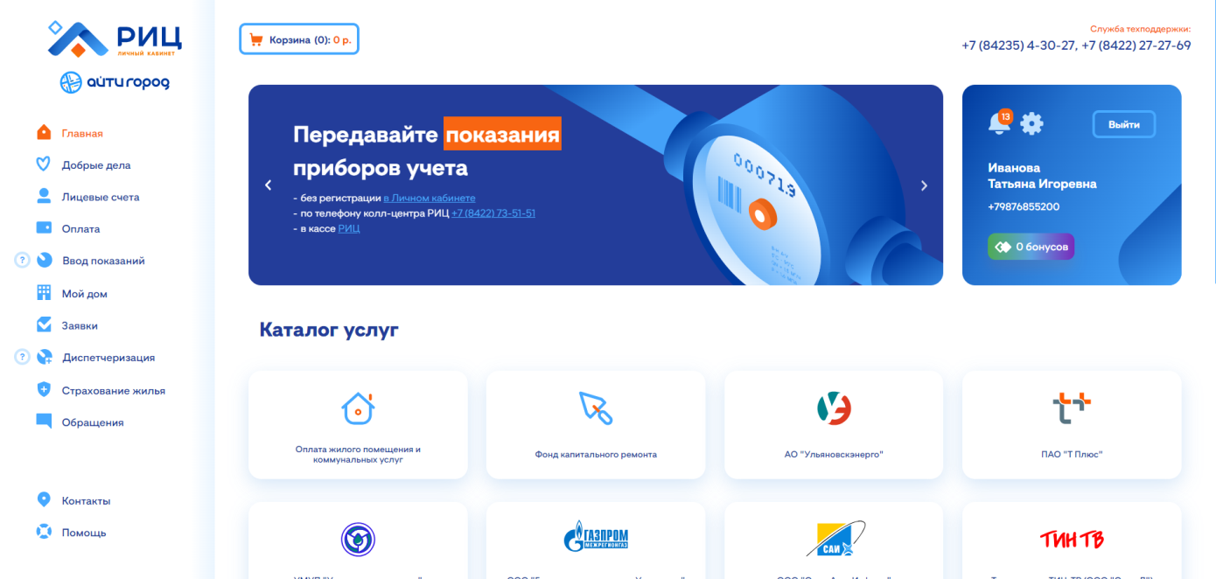
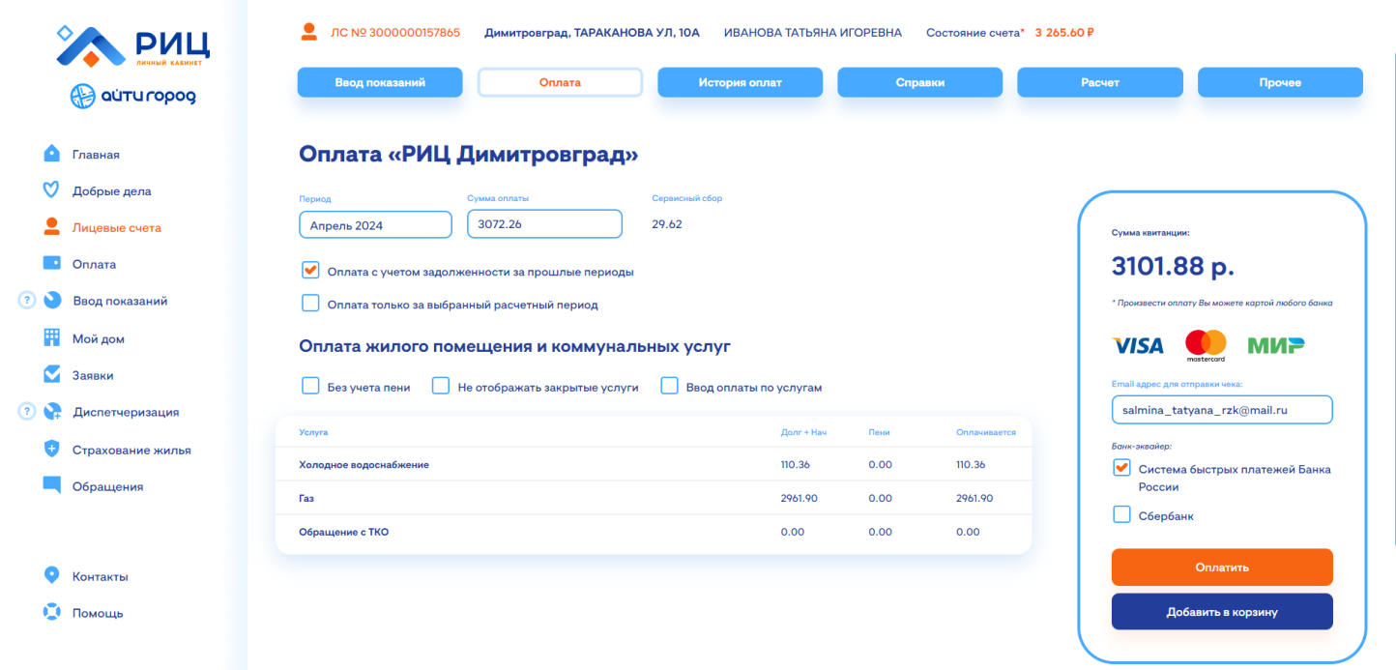
Проекты личных кабинетов пользователей
Рисунок 1 – Главная страница личного кабинета пользователя
Рисунок 2 – Страница оплаты услуг ЖКХ личного кабинета пользователя

Slide 6







Технологии и средства разработки
Быстрая небольшая библиотека JavaScript с богатыми возможностями
Целевая платформа .net6.0
Кроссплатформенный фреймворк с открытым исходным кодом для разработки веб-приложений
IDE – Visual Studio 2022
Популярная высокопроизводительная платформа JSON для .NET.
Клиент API для совместной работы и инструмент проектирования

Slide 7
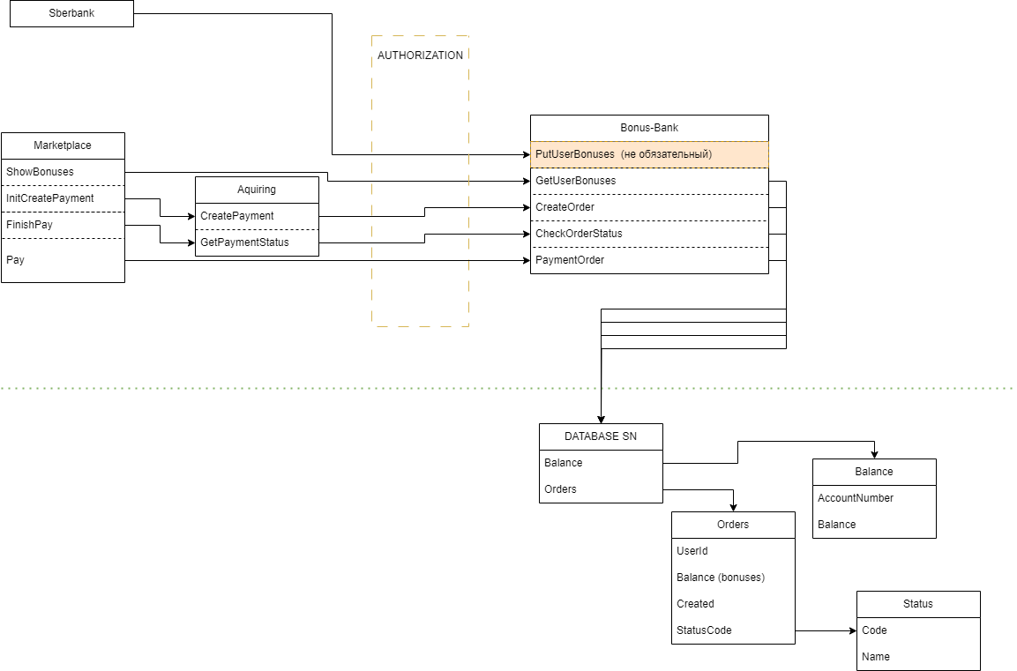
Схема работы системы лояльности в системе ООО «АИС Город»
Схема 1 – Схема работы проекта системы лояльности ООО «АИС Город»

Slide 8
Метод получения баланса пользователей
{
"merchant": "string",
"password": "string",
"merchantUserId": "string“
}
Вернуть ошибку
Данные магазина валидны?
да
Вернуть ошибку
Существует такой пользователь?
да
Получение бонусов
Вернуть ошибку
Получены ли бонусы?
{
"result": 0,
"message": "string",
"balance": 0
}
Вернуть число бонусов
да

Slide 9
Метод создания заказа
{
"merchant": "string",
"password": "string",
"merchantUserId": "string",
"merchantOrderNumber": "string",
"description": "string",
"amount": 0,
"clientApprovedUrl": "string",
"clientCancelUrl": "string",
"clientFailUrl": "string",
"ip": "string"
}
Вернуть ошибку
Данные магазина валидны?
да
Вернуть ошибку
Существует такой пользователь?
да
Вернуть ошибку
Валидна сумма?
да
Вернуть ошибку
Существует заказ?
{
"result": 0,
"message": "string",
"transactionId": "string",
"orderId": "string",
"redirectUrl": "string"
}
да
Создание заказа
Вернуть ошибку
Заказ создан?
Вернуть данные для оплаты
да

Slide 10
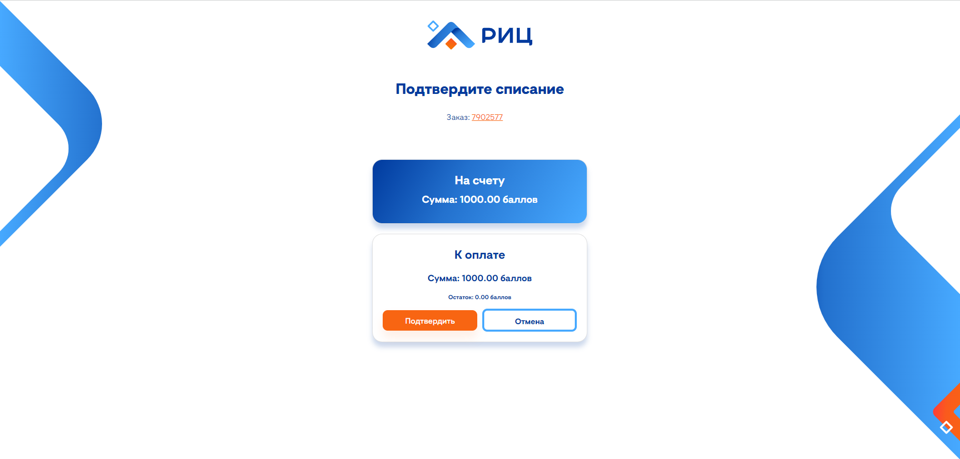
Метод завершения оплаты заказа

Slide 11
Метод отображения страницы оплаты заказа
https://test.ru/Payment/Pay/{transactionId}&{orderId}&{merchant}&{approve}&{cancel}&{fail}

Slide 12
Метод получения статуса заказа
{
"merchant": "string",
"password": "string",
"transactionId": "string",
"orderId": "string"
}
Вернуть ошибку
Данные магазина валидны?
да
Получение заказа
Вернуть ошибку
Заказ существует?
да
{
"result": 0,
"message": "string",
"status": 1,
"statusMessage": "string"
}
Получение статуса
Вернуть ошибку
Получен ли статус?
Вернуть число бонусов
да

Slide 13

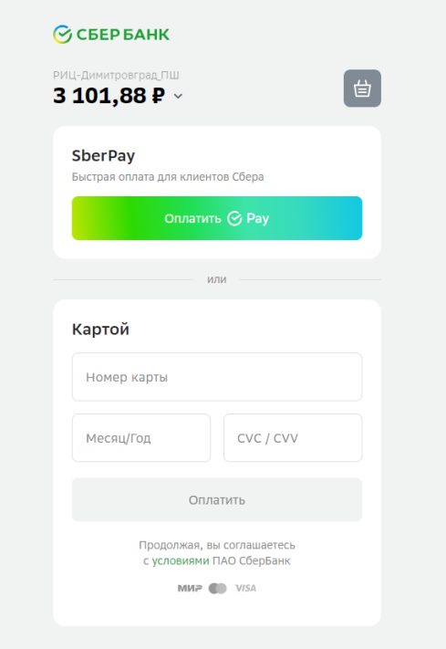
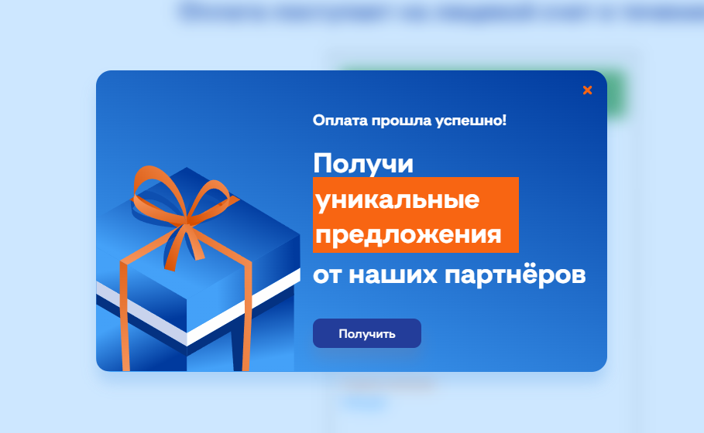

Клиентский путь Получение бонусов
Оплачиваем ЖКХ на сайтах РИЦ и АЙТИ Город
Получаем промокод
Используем промокод для первой покупки в СберМаркете

Slide 14
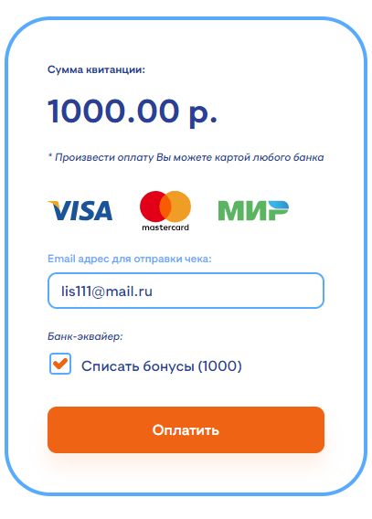
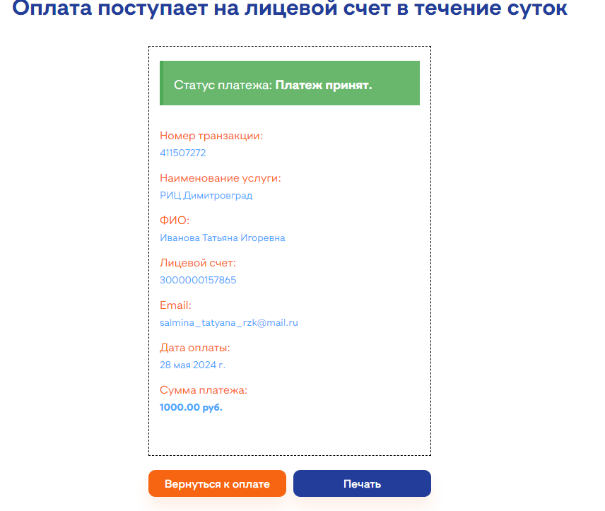
Клиентский путь Оплата бонусами
Выбираем бонусы как способ оплаты, нажимаем оплатить
Подтверждаем совершение платежа

Slide 15
Тестирование разработанного продукта

Slide 16
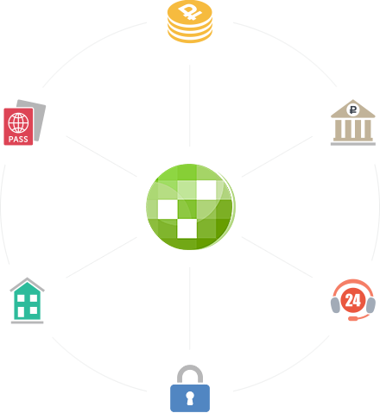
Тестирование
Заключение
Раздел «Карточка архива проекта»

Slide 17
Спасибо за внимание!

